Slide 1

FÍSICA- II
Ingeniero Industrial

Slide 2

Tema:
Campo constante en el tiempo.
Clase # 1:
Leyes del Campo electrostático (Ley de Coulomb y Gauss). Aplicaciones Ley de Gauss.
Cuestiones de estudios:
1. Carga eléctrica. Ley de Coulomb para el Campo electrostático.
2. Ley de GAUSS.
3. Aplicaciones para el del vector Intensidad del Campo Eléctrico aplicando diferentes métodos, en particular la Ley de Gauss.

Slide 3
Objetivos de la clase:
Definir los conceptos de carga, campo eléctrico y flujo del campo eléctrico mediante el análisis teórico del comportamiento de las cargas eléctricas mediante la Ley de Coulomb, precisando el significado físico de esta ley.
2. Aplicar la ley de Gauss de la electrostática a los casos clásicos de la línea de carga, el cilindro cargado, plano infinito y la esfera cargada eléctricamente, para obtener con exactitud las expresiones para calcular la intensidad del campo electrostático en un punto cercano a estos, estableciendo su generalidad y sus limitaciones.
Literatura: Volumen II; Tomo I, SEARS. (edición 2008). Capítulo 22-1. pág: 669; Barra de Ebonita; Computadora (PP).

Slide 4
• La naturaleza de la carga eléctrica y cómo sabemos que ésta se conserva.
• Cómo se cargan eléctricamente los objetos.
• Cómo usar la ley de Coulomb para calcular la fuerza eléctrica entre cargas.
• La diferencia entre fuerza eléctrica y campo eléctrico.
• Cómo calcular el campo eléctrico generado por un conjunto de cargas.
• Cómo usar la idea de las líneas de campo eléctrico para visualizar e interpretar los campos eléctricos.
• Cómo calcular las propiedades de los dipolos eléctricos.

Slide 5
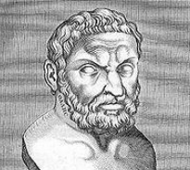
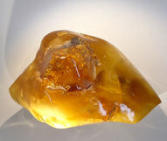
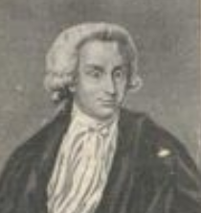
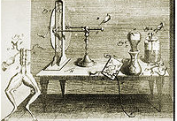
Historia de la electricidad
Un fragmento de ámbar como el que pudo utilizar Tales de Mileto en su experimentación del efecto triboeléctrico.
Grabado mostrando la teoría del galvanismo según los experimentos de Luigi Galvani, 1792.
La historia de la electricidad se refiere al estudio y uso humano de la electricidad, al descubrimiento de sus leyes como fenómeno físico y a la invención de artefactos para su uso práctico. Como también se denomina electricidad a la rama de la ciencia que estudia el fenómeno y a la rama de la tecnología que lo aplica, La electricidad evolucionó históricamente desde la simple percepción del fenómeno, a su tratamiento científico, que no se haría sistemático hasta el siglo XVIII

Slide 6
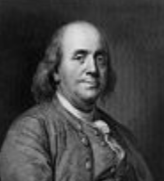
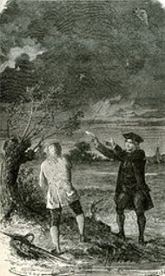
Experimento de la cometa de Benjamín Franklin.
NOTA: El primero en proponer la existencia de dos tipos de carga es Charles du Fay, aunque fue Benjamin Franklin quién al estudiar estos fenómenos descubrió como la electricidad de los cuerpos, después de ser frotados, se distribuía en ciertos lugares donde había más atracción; por eso los denominó (+) y (-).

Slide 7
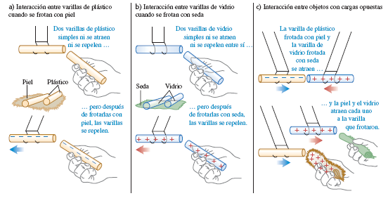
Fig: 22-1/670

Slide 8
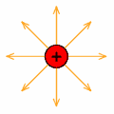

C/E # 1: Carga eléctrica y la ley de Coulomb.
Carga Eléctrica. (Epigf. 22.2)
Nota: La menor unidad de carga negativa es el electrón y el protón es también la menor unidad de carga positiva.
Nota: Se puede demostrar que las cargas que se trasladan de un cuerpo a otro o dentro del mismo cuerpo, son los electrones llamados de conducción.

Slide 9
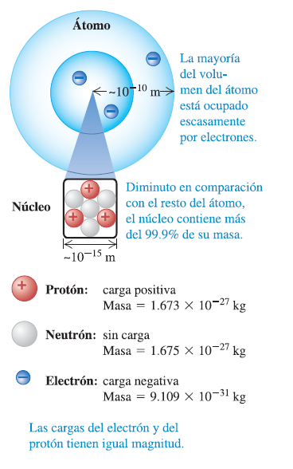
Estructura del átomo de.
litio

Slide 10
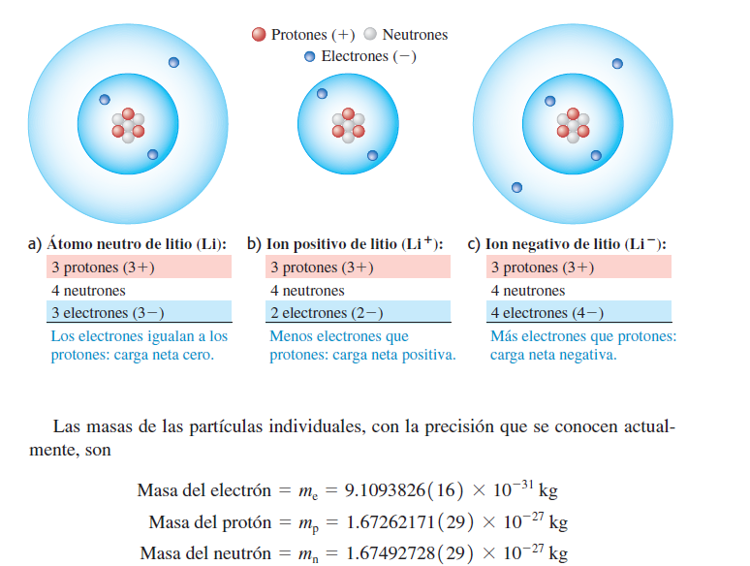
Fig: 22-2/672

Slide 11
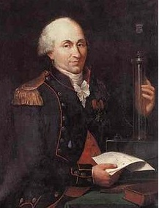
Charles Agustín Coulomb:
(14 de junio de 1736 - París, 23 de agosto de 1806) fue un físico francés)
Se recuerda por haber descrito de manera matemática la ley de atracción entre cargas eléctricas. En 1777 inventó la balanza de torsión para medir la fuerza de atracción o repulsión que ejercen entre sí dos cargas eléctricas con este invento, culminado en 1785, Coulomb pudo establecer el principio que rige la interacción entre las cargas eléctricas, actualmente conocido como Ley de Coulomb.

Slide 12
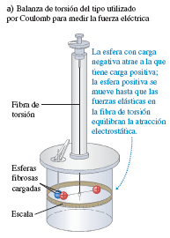

Slide 13
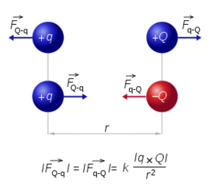
La ley de Coulomb puede expresarse como:
La magnitud de cada una de las fuerzas eléctricas con que interactúan dos cargas puntuales en reposo es directamente proporcional al producto de la magnitud de ambas cargas e inversamente proporcional al cuadrado de la distancia que las separa.
Ver pág. 275; fig: 22-6

Slide 14
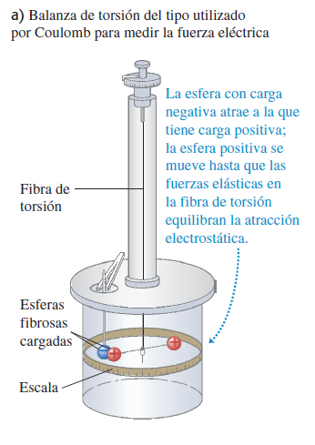
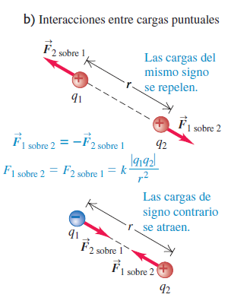
NOTA: La ley de Coulomb es válida sólo en condiciones estacionarias, es decir, cuando no hay movimiento de las cargas o, como aproximación cuando el movimiento se realiza a velocidades bajas y en trayectorias rectilíneas uniformes. Es por ello que es llamada fuerza electrostática.

Slide 15
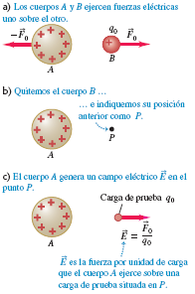
Ver pág. 279; fig: 22- 10
El campo eléctrico y las fuerzas eléctricas:

Slide 16
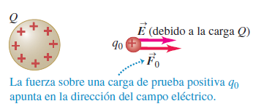
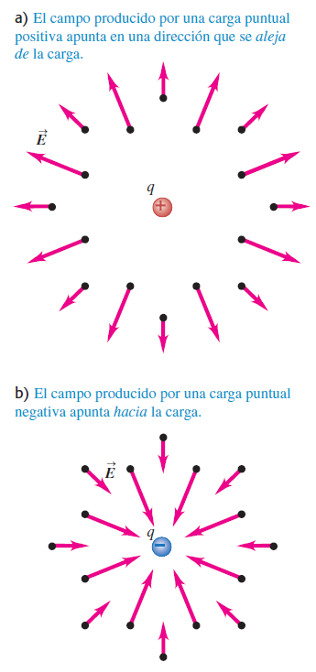
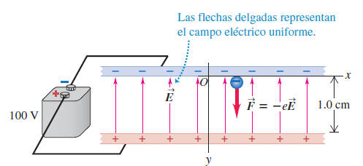
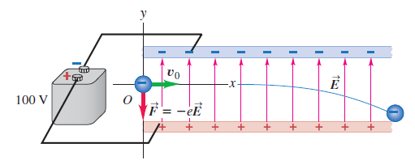
Ver pág. 279.

Slide 17
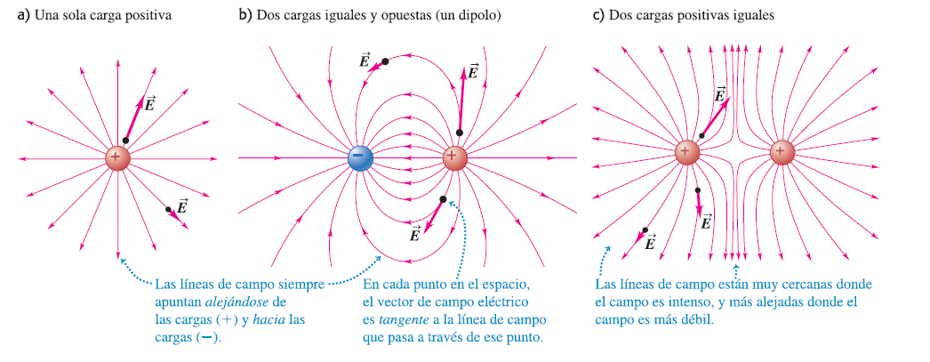
Ver pág. 290.

Slide 18
Limitaciones de la Ley de Coulomb
La expresión matemática solo es aplicable a cargas puntuales estacionarias, y para casos estáticos más complicados de carga necesita ser generalizada mediante el potencial eléctrico.
Para distancias pequeñas (del orden del tamaño de los átomos), la fuerza electrostática se ve superada por otras, como la nuclear fuerte, o la nuclear débil.

Slide 19
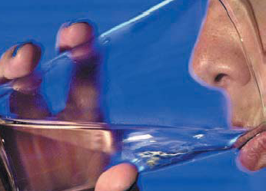
Respuesta a la pregunta de inicio de la clase:
Las moléculas de agua tienen un momento dipolar eléctrico permanente: un extremo de la molécula tiene carga positiva; y el otro extremo tiene carga negativa. Estos extremos atraen iones negativos y positivos, respectivamente, y los mantienen separados en solución.

Slide 20
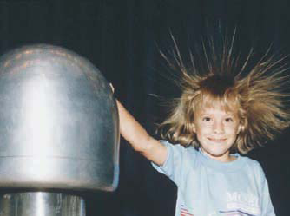
C/E # 2: Ley de GAUSS. Cap. 23. Pág: 705
Una niña adquiere una carga eléctrica al tocar la esfera metálica con carga. Los cabellos con carga en su cabeza se repelen y se levantan. Si la niña estuviera dentro de una esfera de metal grande y con carga, ¿sus cabellos se levantarían?

Slide 21
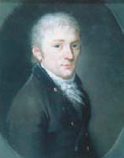
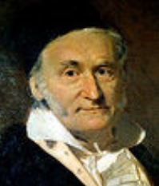
Ley de GAUSS:
La ley de Gauss trata del flujo del campo eléctrico que atraviesa una superficie cerrada.
Johann Carl Friedrich Gauss (30 de abril de 1777, Brunswick – 23 de febrero de 1855, Göttingen ), fue un matemático, astrónomo y físico alemán que contribuyó en muchos campos, incluida la teoría de números, el análisis matemático, la geometría diferencial, la geodesia, el magnetismo y la óptica. Considerado "el príncipe de las matemáticas" y "el matemático más grande desde la antigüedad“.

Slide 22
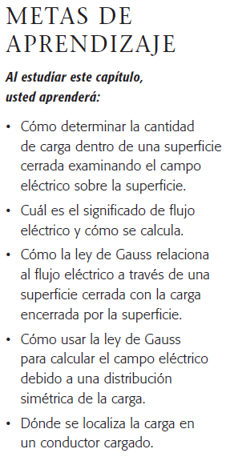
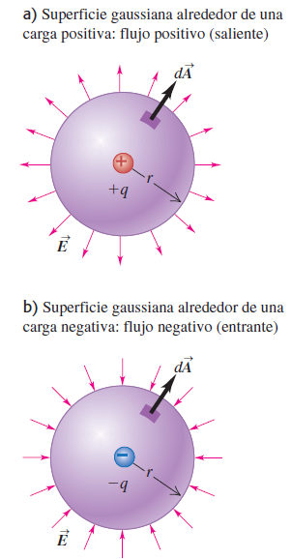

Slide 23
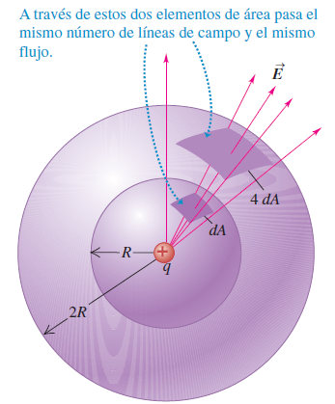
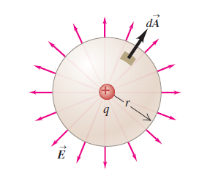
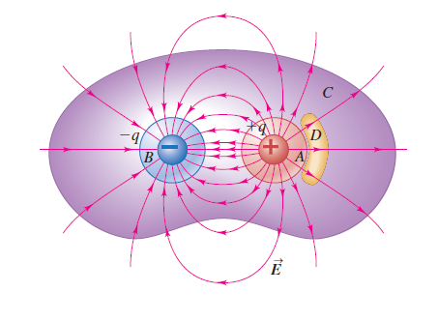
E
dA
r
q

Slide 24
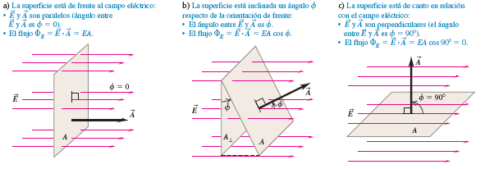
Flujo del Campo Eléctrico : Número de líneas de fuerza que atraviesan de forma perpendicular una superficie definida.
Fig: 23-6/708

Slide 25

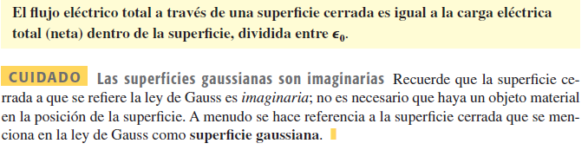

Slide 26
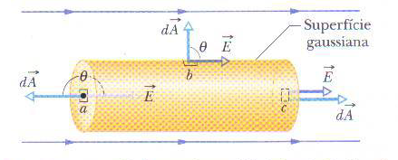

Ley de Gauss para un Cilindro.

Slide 27
Ley de Gauss para un Cilindro.

Slide 28
Ley de Gauss para un Cilindro.

Slide 29
Conclusión
La ley de Gauss es una alternativa a la ley de Coulomb. Aunque equivale por completo a la ley de Coulomb, la ley de Gauss ofrece una forma distinta de expresar la relación entre la carga eléctrica y el campo eléctrico. La formuló Carl Friedrich Gauss (1777-1855), uno de los matemáticos más grandes de todos los tiempos. Muchas áreas de las matemáticas llevan la marca de su influencia; Gauss también realizó contribuciones igualmente significativas en la física teórica
Veamos la ley de Gauss como se ajusta al análisis hecho anteriormente con el cilindro, para q_{T}=0 lo que implica que Ф_{T}=0.

Slide 30
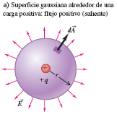
De Gauss a Coulomb
Nota: La ley de Coulomb y la ley de Gauss son equivalentes, pero esta última es más general, pues abarca el caso de una partícula la cual se mueve rápidamente.

Slide 31
CUIDADO: El flujo es positivo o negativo. Recuerde que se eligió que la carga q fuera positiva. Si fuera negativa, el campo eléctrico estaría dirigido radialmente hacia el interior y no hacia el exterior, y el flujo eléctrico a través de la superficie gaussiana sería negativo. Las magnitudes del campo eléctrico en el exterior y en la superficie de la esfera están dadas por las mismas expresiones mencionadas, excepto que q denota la magnitud (valor absoluto) de la carga.

Slide 32
C/E # 3: Aplicaciones para el del vector Intensidad del Campo Eléctrico aplicando diferentes métodos, en particular la Ley de Gauss.
La ley de Gauss: es una alternativa a la ley de Coulomb. Aunque equivale por completo a la ley de Coulomb, la ley de Gauss ofrece una forma distinta de expresar la relación entre la carga eléctrica y el campo eléctrico.
Carga puntual dentro de una superficie esférica: La ley de Gauss establece que el flujo eléctrico total a través de cualquier superficie cerrada (una superficie que encierra un volumen definido) es proporcional a la carga eléctrica total (neta) dentro de la superficie.

Slide 33
Distribuciones continuas de carga
dq
ds
dA
dV

Slide 34
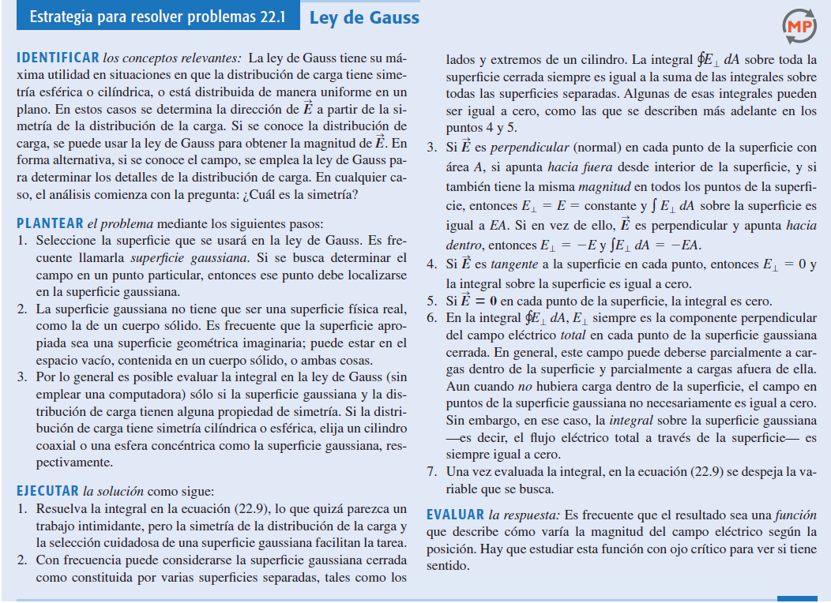
Ver pág. 615.

Slide 35
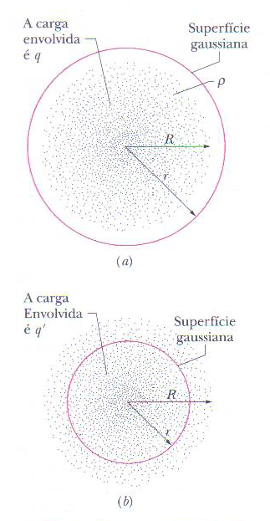

Slide 36
Ejemplo # 1:
Cálculo del vector intensidad que caracteriza el campo electrostático asociada a una esfera NO CONDUCTORA con carga distribuida uniformemente en todo su volumen.
+
+
P
+
r
+
+
R
+
+

Slide 37
+
+
P
+
r
+
+
R
+
+

Slide 38
Ejemplo # 1:
Cálculo del vector intensidad que caracteriza el campo electrostático asociada a una esfera NO CONDUCTORA con carga distribuida uniformemente en todo su volumen.
+
+
P
+
r
+
+
+
+
R
+
+
+
+
+

Slide 39
Ejemplo # 1:
+
+
P
+
r
+
+
+
+
R
+
+
+
+
+
Fig. # 11/52.

Slide 40
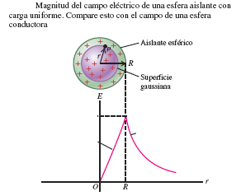
Fig. # 23-19/719.

Slide 41
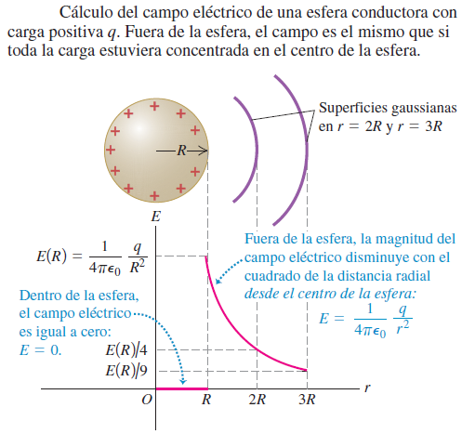
Fig. # 23-15/715.

Slide 42
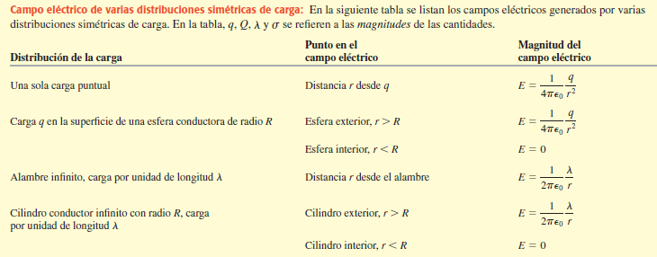

Slide 43

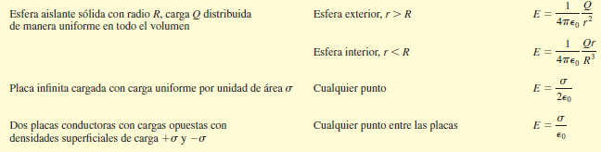

Slide 44
Ejemplo # 2:
Cálculo del vector E que caracteriza un campo electrostático inherente a una superficie infinita cargada (+).
Superficie gaussiana cilíndrica que se utiliza para encontrar el campo de una lámina plana infinita cargada.
+
+
+
+
+
+
+
+
+
+
+
+
+
+
+
+
+
+
+
+
+
+
+
+
+
+
+
+
+
+
+
+
+
+
+
+
+
+
+
+
+
+
Fig. 23-17/617.

Slide 45
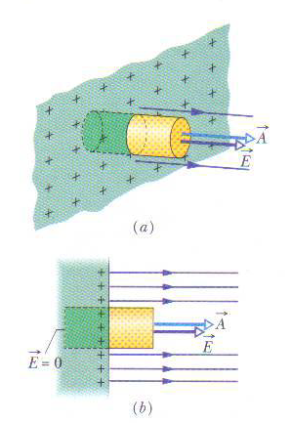
Fig. 23-17/617.

Slide 46
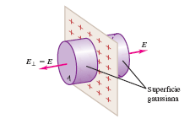
Ejemplo # 2:
Fig. 23-17/617.

Slide 47
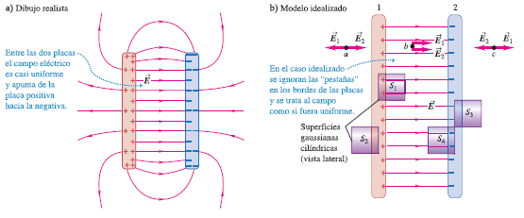
Ejemplo # 3:
Cálculo del vector (E) en los puntos de una región que rodea dos placas infinitas cargadas, de densidades (+ y -) respectivamente.
Nota: El cálculo del vector (E) en las regiones (1; 2; 3) resulta muy simple si se hace uso del principio de superposición.
Fig 23-18/718

Slide 48
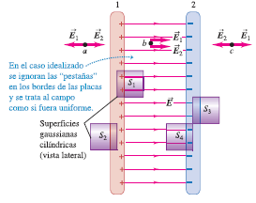
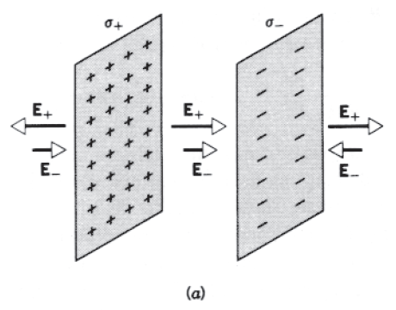
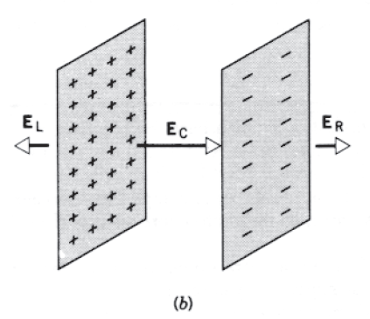
Fig # 13/54
En la región (b) el vector tiene la misma dirección y sentido por lo que:

Slide 49
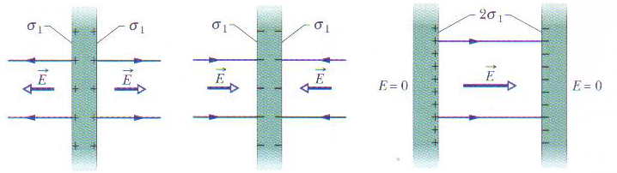
Análisis de la región (b)
Fig 23-18/718

Slide 50
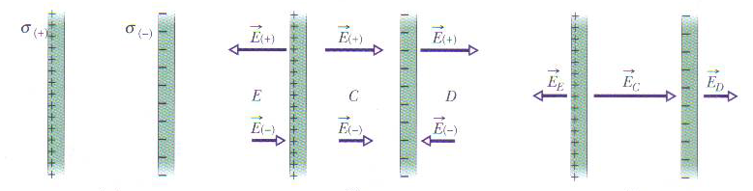
Análisis de la región (b)
Fig 23-18/718

Slide 51
En la región (a y c) el vector ( E ) tiene igual dirección pero sentido opuesto por lo que:
Analizar si el valor de dos dimensiones es el mismo; entonces debido al sentido contrario del campo eléctrico de las regiones (a y c) (E=0), por lo tanto se cumple para la región (b) que:

Slide 52
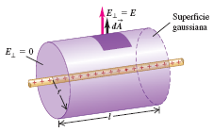
Ejemplo # 4:
Campo eléctrico alrededor de una línea de carga. Se emplea una superficie gaussiana cilíndrica coaxial para encontrar el campo eléctrico fuera de un conductor cargado de longitud infinita.
+
+
+
+
+
+
+
+
Fig. 23-16/716.

Slide 53
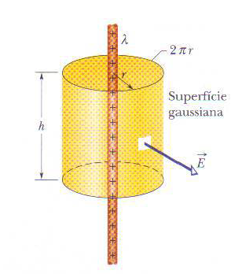

Slide 54
Ejemplo # 4:
Fig. # 8/50.

Slide 55

Fig#23-26/722.
Ejemplo # 5:
Campo Eléctrico en los alrededores de un cilindro conductor aislado, con densidad de infinito.
+
+
+
+
+
+
+
+
+
+
+
+
+
+
+
+
+
+
+
+
+
+
+
+

Slide 56
+
+
+
+
+
+
+
+
r
+
+
+
+
+
+
+
+
+
+
+
+
+
+
+
+
R
R
r
r

Slide 57
Fig#23-23/721.
Ejemplo # 6
Cálculo del campo eléctrico debido a una esfera metálica cargada (maciza o hueca) de densidad de carga positiva.
Un cascaron esférico cargado uniformemente se comporta como si toda su carga estuviese concentrada en su centro.
Un cascaron esférico cargado uniformemente no ejerce ninguna fuerza electrostática situada dentro del cascara.

Slide 58

Fig#23-25/722.

Slide 59

Fig#23-24/721.

Slide 60
Ejemplo # 6
+
+
+
P
+
+
+
+
+
+
+
+
+
+
+
+
+
+
+
+
+

Slide 61

Ejemplo # 6
+
+
+
+
+
+
+
+
+
P
+
+
+
+
+
+
+
+
+
Fig#10/51.
+
+

Slide 62


Slide 63
Respuesta a la pregunta de inicio de la C/E# 3.
No. El campo eléctrico dentro de una cavidad interior de un conductor es igual a cero, por lo que no hay ningún efecto eléctrico en la niña.
FIN DEL ENCUENTRO -1

